Slide 1







TOÁN 2
TOÁN 2

Slide 2

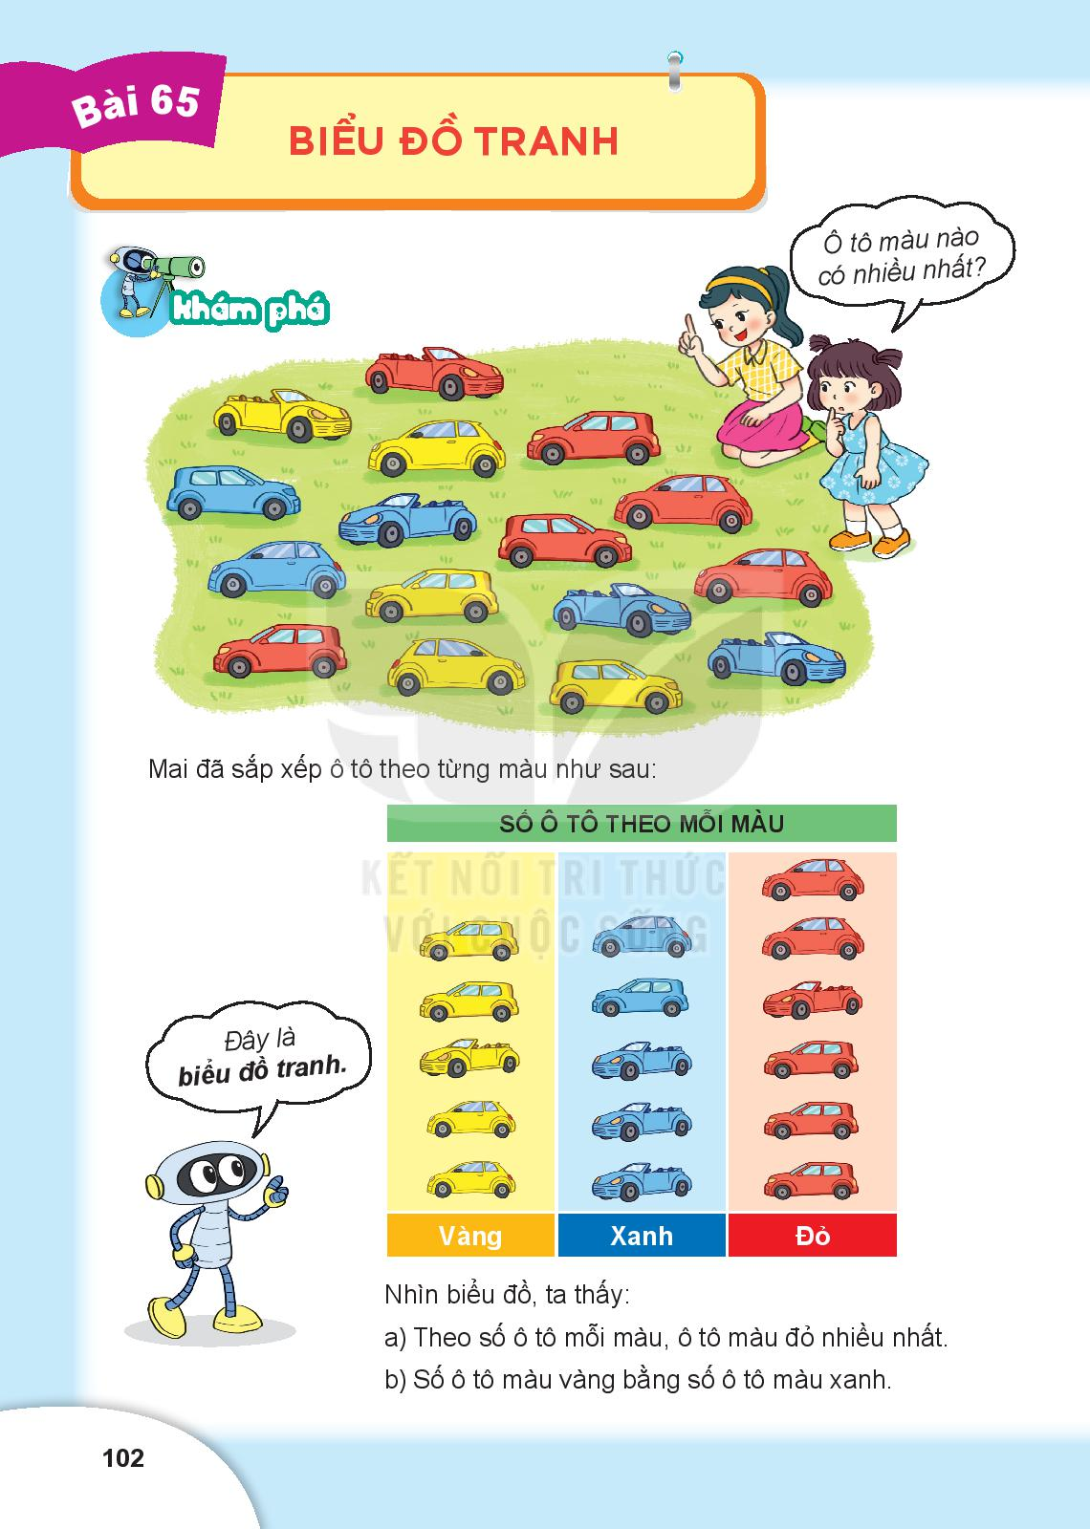











vàng
xanh
đỏ

Slide 3
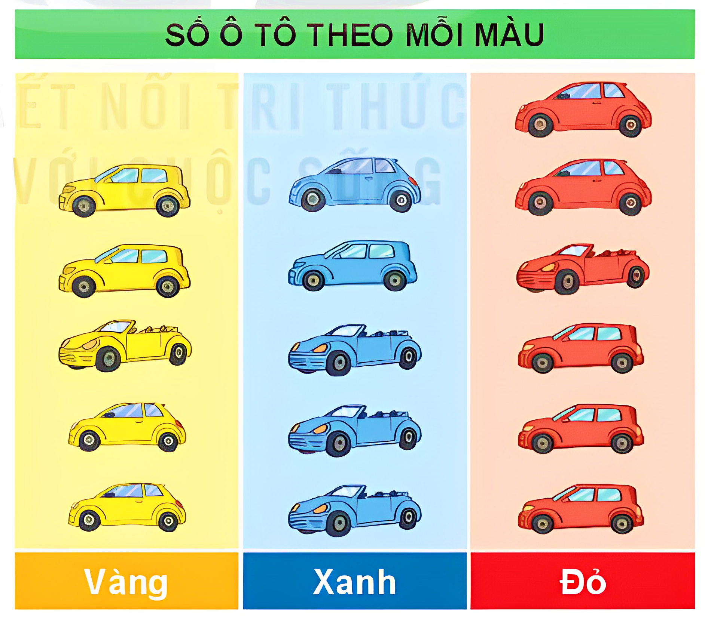
Nhìn biểu đồ, ta thấy:
a) Theo số ô tô mỗi màu, ô tô màu đỏ nhiều nhất.
b) Số ô tô màu vàng bằng số ô tô màu xanh.

Slide 4



Biểu đồ xếp theo kiểu xe
vàng
xanh
đỏ
1
2
3

Slide 5


Hình vuông | Hình tròn | Hình tam giác | Hình chữ nhật
6
9
4
5
1
Quan sát biểu đồ rồi trả lời câu hỏi
a. Mỗi loại có bao nhiêu hình?
b. Hình nào có nhiều nhất?
Hình nào có ít nhất?

Slide 6
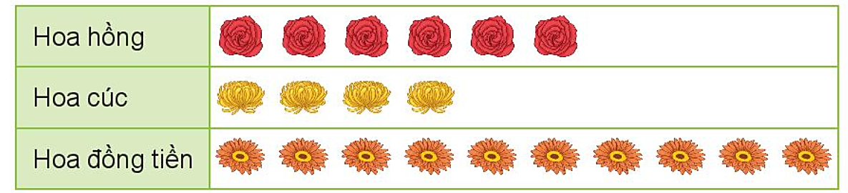
2
Quan sát biểu đồ rồi trả lời câu hỏi
SỐ BÔNG HOA ĐÃ NỞ TRONG VƯỜN
6
4
10
b. Có tất cả số bông là:
6 + 4 + 10 = 20 (bông)
Đáp số: 20 bông
c. Hoa Hồng nhiều hơn hoa cúc số bông là:
6 – 4 = 2 (bông)
Đáp số: 2 bông

